Slide 1





Gegensätzliche Gefühle
Wie können wir in unserem Umfeld Veränderung bewirken? > SEL > Gegensätzliche Gefühle

Slide 2
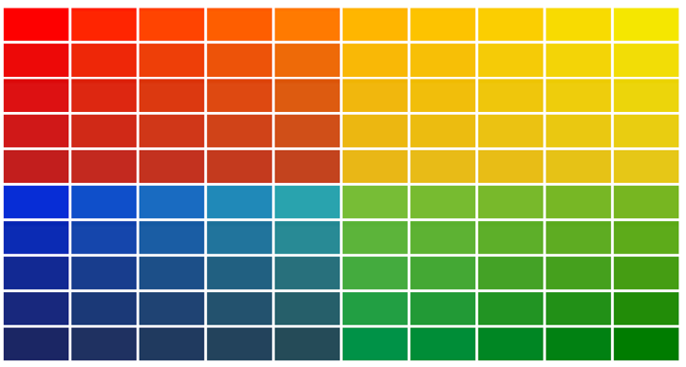
Wohin gehören diese Gefühle?
AUFGEBRACHT
GELANGWEILT
RASEND
PANISCH
ANGESPANNT
HIBBELIG
BESTÜRZT
ÜBERRASCHT
EUPHORISCH
FEIERLICH
AUFGEREGT
EKSTATISCH
GEMÜTLICH
AUSSER SICH
AUFGEBRACHT
ANGESPANNT
VERBLÜFFT
AUFGEKRATZT
MOTIVIERT
BEFLÜGELT
ERMUTIGT
BEGEISTERT
VERÄNGSTIGT
WÜTEND
NERVÖS
RUHELOS
BESCHWINGT
LEBHAFT
BEGEISTERT
OPTIMISTISCH
ERREGT
STOLZ
AUFGEWÜHLT
BESORGT
BANGE
ÄRGERLICH
ERFREUT
FROH
KONZENTRIERT
FRUSTRIERT
ABGESTOSSEN
BETROFFEN
BEUNRUHIGT
UNRUHIG
SAUER
ANGENEHM
FRÖHLICH
ERWARTUN- GSVOLL
VERSPIELT
GLÜCKLICH
GEREIZT
ANGEWIDERT
MÜRRISCH
ENTTÄUSCHT
NIEDERGES-CHLAGEN
APATHISCH
ENTSPANNT
UNBESCHWERT
ZUFRIEDEN
LIEBEVOLL
ERFÜLLT
ENTSPANNT
MISSMUTIG
ENTMUTIGT
TRAURIG
RUHIG
GEBORGEN
BEFRIEDIGT
BERÜHRT
MÜRRISCH
BEFREMDET
ELEND
EINSAM
VERZAGT
MÜDE
ENTSPANNT
GECHILLT
RUHIG
SELIG
AUSGEGLICHEN
FRÖHLICH
MUTLOS
DEPRIMIERT
ERSCHÖPFT
SCHLAFF
GEDANKEN-VERSUNKEN
EINTRÄCHTIG
BEHAGLICH
UNBEKÜMMERT
PESSIMISTISCH
VERZWEIFELT
HOFFNUNGSLOS
TROSTLOS
AUSGEBRANNT
AUSGELAUGT
SCHLÄFRIG
SELBSTZU- FRIEDEN
FRIEDVOLL
GELASSEN
DANKBAR

Slide 3
Findest du zwei Wörter...
RASEND
PANISCH
ANGESPANNT
HIBBELIG
BESTÜRZT
ÜBERRASCHT
EUPHORISCH
FEIERLICH
AUFGEREGT
EKSTATISCH
Mit gegensätzlicher Bedeutung?
Die den stärksten Gegensatz bilden?
Die am wenigsten gegensätzlich sind?
AUSSER SICH
AUFGEBRACHT
ANGESPANNT
VERBLÜFFT
AUFGEKRATZT
MOTIVIERT
BEFLÜGELT
ERMUTIGT
VERÄNGSTIGT
WÜTEND
NERVÖS
RUHELOS
BESCHWINGT
LEBHAFT
BEGEISTERT
OPTIMISTISCH
ERREGT
AUFGEWÜHLT
BESORGT
BANGE
ÄRGERLICH
ERFREUT
FROH
KONZENTRIERT
ABGESTOSSEN
BETROFFEN
BEUNRUHIGT
UNRUHIG
SAUER
ANGENEHM
FRÖHLICH
ERWARTUN- GSVOLL
VERSPIELT
GLÜCKLICH
ANGEWIDERT
MÜRRISCH
ENTTÄUSCHT
NIEDERGES-CHLAGEN
APATHISCH
ENTSPANNT
UNBESCHWERT
ZUFRIEDEN
LIEBEVOLL
ERFÜLLT
MISSMUTIG
ENTMUTIGT
TRAURIG
RUHIG
GEBORGEN
BEFRIEDIGT
BERÜHRT
BEFREMDET
ELEND
EINSAM
VERZAGT
MÜDE
ENTSPANNT
GECHILLT
RUHIG
SELIG
AUSGEGLICHEN
MUTLOS
DEPRIMIERT
ERSCHÖPFT
SCHLAFF
GEDANKEN-VERSUNKEN
EINTRÄCHTIG
BEHAGLICH
UNBEKÜMMERT
VERZWEIFELT
HOFFNUNGSLOS
TROSTLOS
AUSGEBRANNT
AUSGELAUGT
SCHLÄFRIG
SELBSTZU- FRIEDEN
FRIEDVOLL
GELASSEN

Slide 4








www.hackinghate.eu
#SELMA_eu

